Slide 1

데이터베이스 개론

Slide 2
데이터베이스의 필요성
데이터와 정보
데이터(자료) : 현실세계에서 단순히 관찰하거나 측정하여 수집한 사실이나 값
정보 : 의사 결정에 유용하게 활용할 수 있도록 데이터를 처리한 결과물
정보처리 : 데이터에서 정보를 추출하는 과정 또는 방법

Slide 3
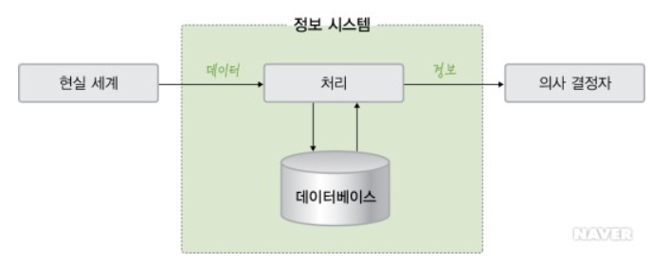
데이터베이스의 필요성
정보시스템과 데이터베이스
정보시스템 : 조직 운영에 필요한 데이터를 수집하여 저장해두었다가 의사 결정이 필요
할 때 처리하여 유용한 정보를 만들어 주는 수단
자료처리시스템 : 정보 시스템이 사용할 자료를 처리하는 정보시스템의 서브시스템
( 일괄처리 시스템, 실시간처리 시스템, 분산처리 시스템 )

Slide 4
데이터베이스의 정의와 특성
데이터베이스의 정의
통합 데이터(integrated data) : 자료의 중복을 배제한 데이터의 모음
저장 데이터(stored data) : 컴퓨터가 접근할 수 있는 저장매체에 저장된 자료
운영 데이터(operational data) : 조직의 운영 및 주요기능 수행을 위해 지속적으로 유지
공용 데이터(shared data) : 여러 응용시스템들이 공동 소유 및 유지하는 자료

Slide 5
데이터베이스의 정의와 특성
데이터베이스의 특징
실시간 접근성(real-time accessibility) : 질의(요청)에 대한 실시간 처리 응답이 가능
계속적인 변화(continuous evolution) : 데이터의 삽입/삭제/갱신으로 최신 데이터 유지
동시 공유(concurrent sharing) : 여러 사용자가 종시에 자기가 원하는 데이터 이용
내용으로 참조(contents reference) : 저장된 주소나 위치가 아닌 데이터의 내용으로 찾음

Slide 6
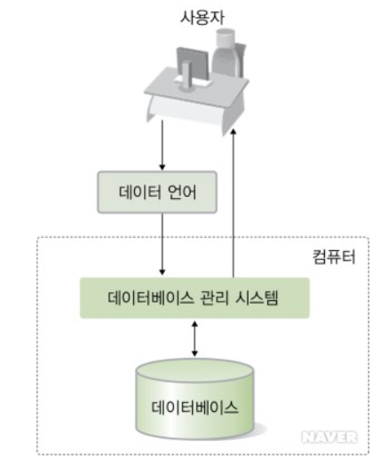
데이터베이스 시스템
데이터베이스 시스템의 정의
데이터베이스에 데이터를 저장하고, 저장된 데이터를 관리하여 조직에 필요한 정보를 생성해 주는 시스템
다양한 목적의 정보처리시스템 구축의 핵심 요소
DB에 저장되어 있는 데이터가 일관되고 무결한 상태로 유지되도록 관리
데이터베이스, 데이터베이스관리시스템, 사용자, 데이터언어. 컴퓨터로 구성

Slide 7
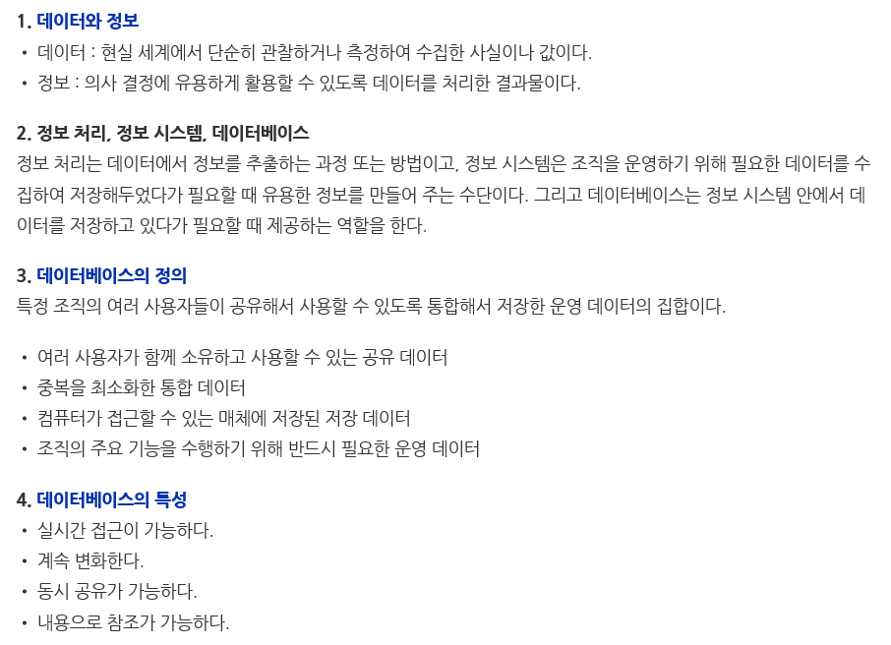
요약
데이터베이스 기본 개념 요약

Slide 8
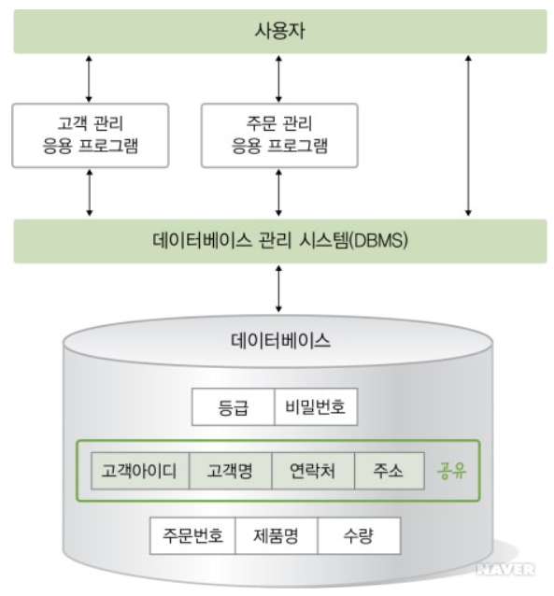
데이터베이스 관리 시스템
데이터베이스 관리시스템
사용자와 데이터베이스 사이에서 사용자의 요구에 따라 정보를 생성해 주고, 데이터베이스를 관리해 주는 소프트웨어
파일시스템이 가진 데이터 중복성과 데이터 종속성의 문제를 해결하기 위해 제시 됨
조직에 필요한 데이터를 데이터베이스에 통합하여 저장하고, 관리를 담당
응용프로그램을 대신하여 데이터 검색/삽입/삭제/수정 수행 및 모든 응용프로그램이 데이터베이스를 공유 할 수 있게 함

Slide 9
데이터베이스 관리 시스템
파일 처리 시스템
처리 업무 하나하나마다 데이터 파일을 독립적으로 구성
데이터를 파일로 관리할 수 있도록 파일을 생성·삭제·수정·검색하는 기능 제공
운영체제와 함께 설치된다.
파일 시스템은 응용 프로그램별로 필요한 데이터를 별도의 파일로 관리

Slide 10
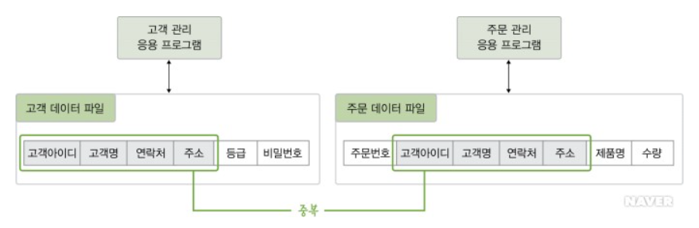
데이터베이스 관리 시스템
파일 처리 시스템 문제점 - 중복성
일관성 : 중복된 데이터 간에 내용이 일치하지 않는 상황이 발생하여 일관성이 없어짐
무결성 : 제어의 분산으로 인해 데이터의 정확성을 유지 할 수 없음
경제성 : 저장공간의 낭비와 동일한 데이터의 반복작업으로 인한 비용의 증가
보안성 : 중복되어 있는 모든 데이터에 동등한 보안 수준을 유지하기 어려움

Slide 11
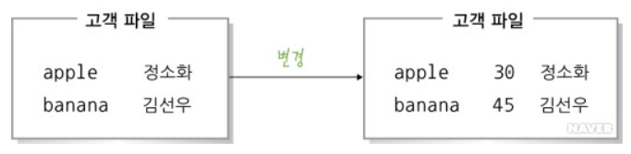
데이터베이스 관리 시스템
파일 처리 시스템 문제점 - 종속성
데이터 종속성 : 응용 프로그램과 데이터 파일이 상호 의존적인 관계를 의미
데이터로 구성되어 있는 파일에 데이터가 추가되어 변경되면 관련된 모든 응용 프로그램에서 파일에 접근하는 방법 변경 – 데이터 형식 및 길이 변경 시에도 동일

Slide 12
데이터베이스 관리 시스템
파일 처리 시스템의 문제점
데이터 파일에 대한 동시 공유, 보안, 회복 기능이 부족
응용 프로그램 개발이 쉽지 않음

Slide 13
데이터베이스 관리 시스템
데이터베이스 관리시스템 필수 기능
정의 기능 | 데이터의 형(Type)과 구조, 데이터가 DB에 저장될 때의 제약조건 등을 명시하는 기능
조작 기능 | 데이터 검색(요청), 갱신(변경), 삽입, 삭제등을 처리하기 위해 데이터 접근 수단 등을 정하는 기능
제어 기능 | 데이터를 여러사용자가 공유해도 항상 정확하고 안전하게 유지하는 기능 데이터 삽입/삭제/수정하는 연산을 한 후에도 내용이 인관되면서 무결성을 유지 권한이 있는 사용자에게만 데이터 접근을 허용하여 보안 유지

Slide 14
데이터베이스 관리 시스템
데이터베이스 관리시스템의 장〮단점
장 점
단 점
데이터 중복성을 피할 수 있음
데이터 논리적〮물리적 독립성 확보
데이터 동시 공유
데이터 무결성 및 일관성 유지
데이터 보안 유지 및 표준화
데이터 통합〮관리
데이터 실시간 처리 가능
장애 발생 시 회복 가능
응용 프로그램 개발 비용 줄어듬
데이터베이스 전문가 부족
전산화 비용 증가
대용량 디스크로의 집중적인
Access로 과부하
파일 Backup 및 Recovery 어려움
시스템 복잡화

Slide 15
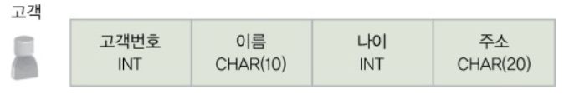
데이터베이 구조
데이터베이스의 구조 - 스키마
데이터베이스의 구조와 제약조건에 관한 전반적인 명세를 기술
데이터베이스를 구성하는 데이터개체(Entity), 속성(Attribute), 관계(Relationship) 및 데이터 조작 시 데이터 값들이 갖는 제약조건 등을 정의
외부(External) 스키마, 개념(Conceptual) 스키마, 내부(Internal) 스키마로 구분
스키마(Schema)는 데이터 사전에 저장되며, 메타 데이터(Meta-Data)라고도 함

Slide 16
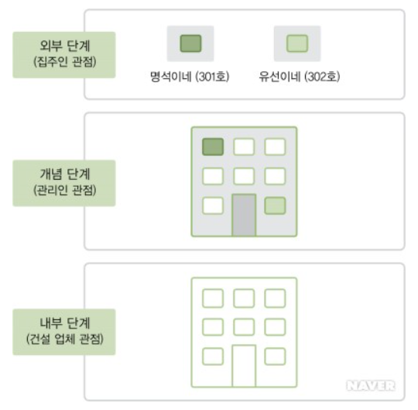
데이터베이스 구조
3계층 스키마
개별 사용자 관점
조직 전체의 관점
물리적인 저장장치 관점

Slide 17
데이터베이스 구조
외부 스키마(External Schema) = 서브 스키마 = 사용자 뷰(View)
사용자나 응용 프로그래머가 각 개인의 입장에서 필요로 하는 DB의 논리적 구조를 정의
전체 DB의 한 논리적인 부분으로 볼 수 있음으로 서브 스키마라고도 함
하나의 DB에는 여러 개의 외부 스키마가 존재 할 수 있으며, 하나의 외부스키마를 여러 개의 응용 프로그램이나 사용자가 공용할 수 있음
일반 사용자는 질의어(SQL)를 사용하여 DB를 사용

Slide 18
데이터베이스 구조
개념 스키마(Conceptual Schema) = 전체적인 뷰(View)
DBMS나 DB관리자의 관점에서 모든 사용자에게 필요한 데이터를 통합한 전체 데이터베이스의 논리적인 구조를 정의
개체 간의 관계와 제약조건, 접근 권한, 보안 및 무결성 규칙에 관한 명세를 정의
데이터베이스 하나에는 개념스키마가 하나만 존재, 각 사용자는 개념 스키마의 일부 사용
일반적으로 스키마라고 하면 개념스키마를 의미, DBA에 의해서 구성

Slide 19
데이터베이스 구조
내부 스키마(Internal Schema)
전체 데이터베이스가 저장 장치에 실제로 저장되는 방법을 정의
파일에 데이터를 저장하는 레코드 구조, 레코드 구성 필드 크기, 인덱서를 이용한 레코드 접근 경로 등을 정의
시스템 프로그래머나 시스템 설계자가 보는 관점의 스키마로 물리적인 저장장치와 밀접한 계층으로 하나만 존재

Slide 20
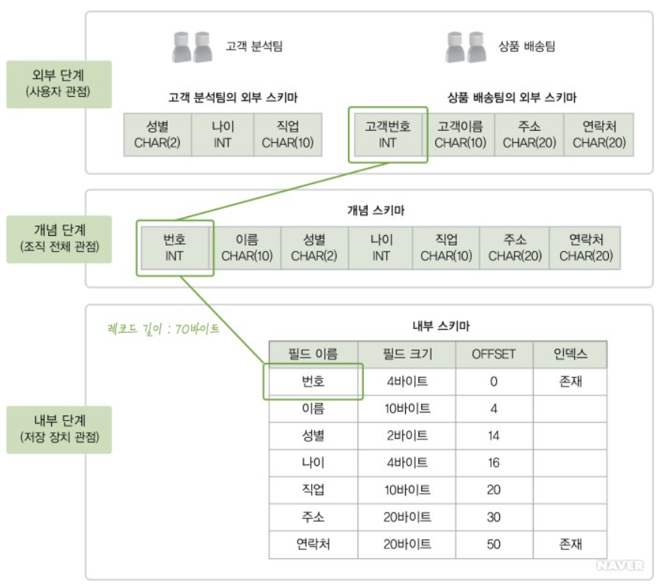
데이터베이스 구조
3계층 스키마

Slide 21
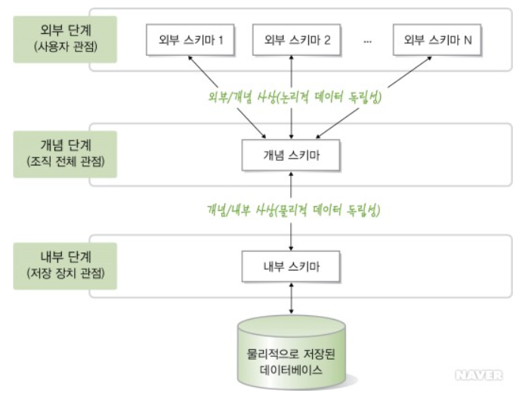
데이터베이스 구조
데이터 독립성
사상 : 스키마 사이의 대응 관계(매핑)
- 외부/개념 사상, 개념/내부 사상
DBMS는 미리 정의된 외부/개념 사상, 개념/내부사상 정보를 이용해 사용자가 원하는 데이터에 접근
데이터 독립성
하위 스키마를 변경하더라도 상위 스키마가 영향을 받지 않는 특성
- 논리적 독립성, 물리적 독립성

Slide 22
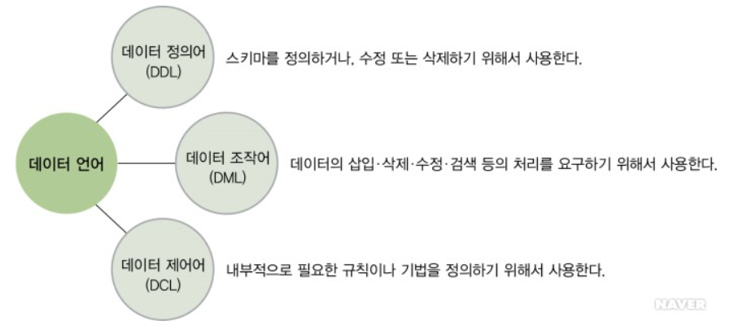
데이터베이스 구조
데이터베이스 언어
새로운 데이터베이스를 구축하기 위해 스키마를 정의하거나, 기존 스키마의 정의를 삭제, 수정
사용자가 데이터의 삽입, 삭제, 수정, 검색 등의 처리를 데이터베이스 관리시스템에 요구
데이터베이스에 저장된 데이터를 여러 사용자가 무결성과 일관성을 유지하고, 보안, 권한 제어, 회복등을 수행

Slide 23
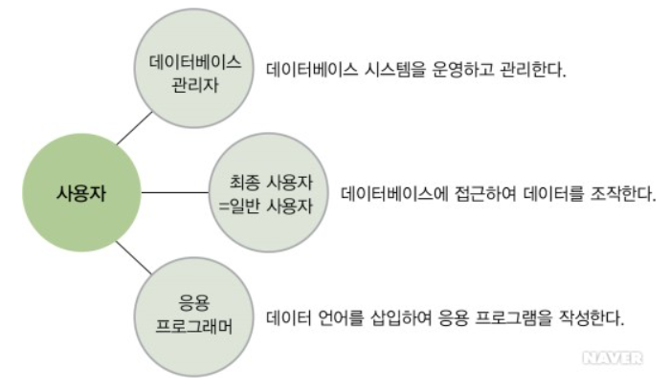
데이터베이스 구조
데이터베이스 사용자

Slide 24
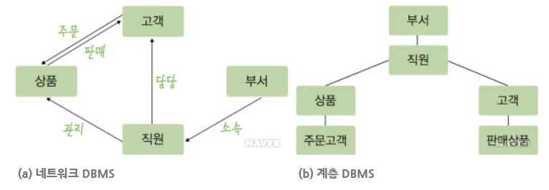
데이터베이스 관리 시스템의 발전과정
1세대 데이터베이스 관리시스템 : 네트워크 DBMS와 계층 DBMS

Slide 25
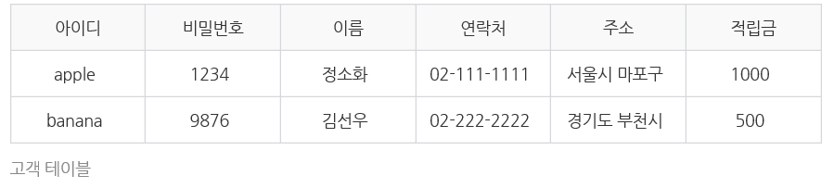
데이터베이스 관리 시스템의 발전과정
2세대 데이터베이스 관리시스템 : 관계 DBMS
3세대 데이터베이스 관리시스템 : 객체지향 DBMS와 객체관계 DBMS

Slide 26
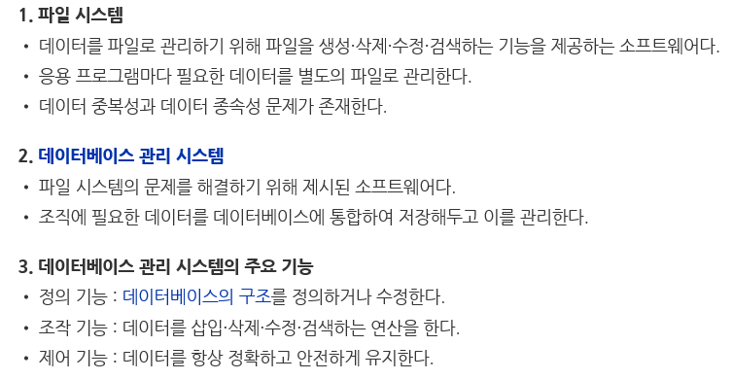
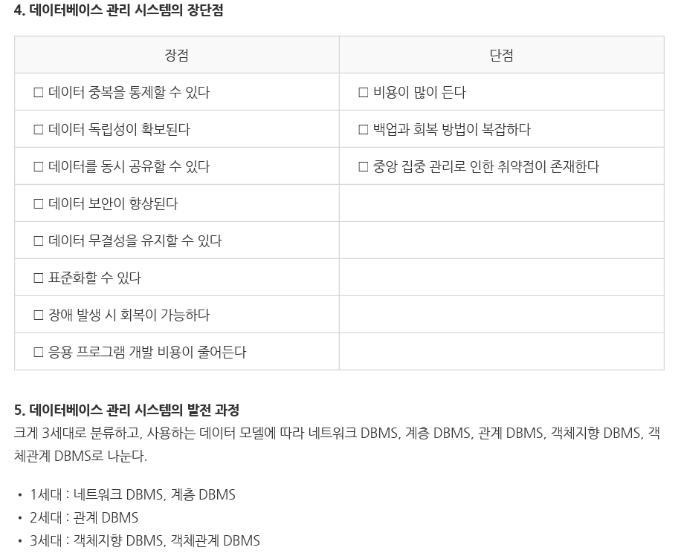
요약
데이터베이스 관리시스템 요약

Slide 27
데이터베이스 구조
데이터 사전(Data Dictionary)
3계층 스키마, 스키만 간 사장 정보, 다양한 제약 조건 등을 저장
데이터에 의한 데이터(data about data)를 의미해 메타 데이터(meta data)라고도 함
데이터베이스관리시스템이 스스로 생성하고 유지, DBMS가 주로 접근(수정 및 추가 가능), 일반 유저는 검색만 가능

Slide 28
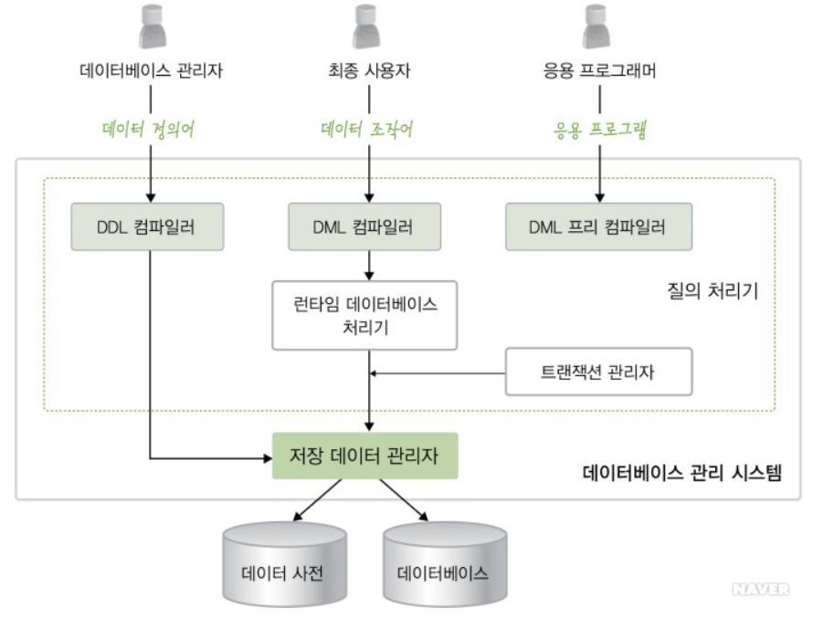
데이터베이스 구조
데이터베이스 관리시스템의 구성

Slide 29
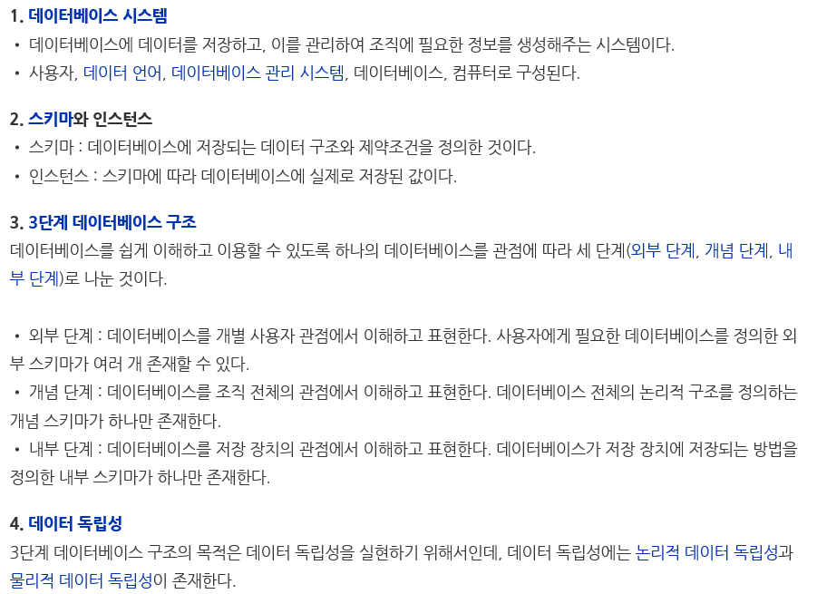
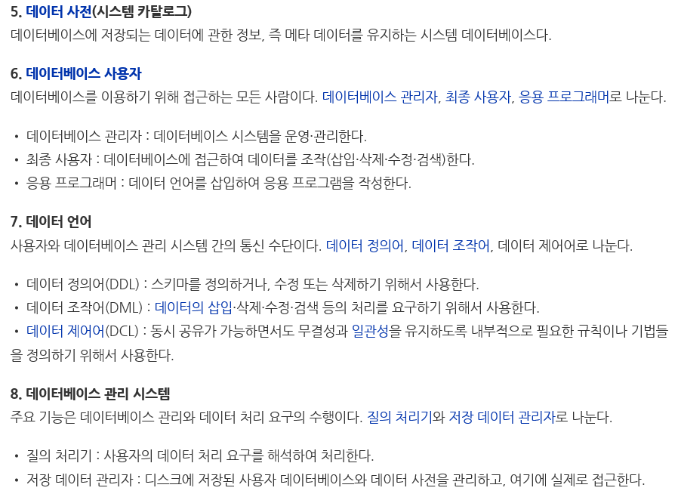
요약
데이터베이스 시스템 요약

Slide 30
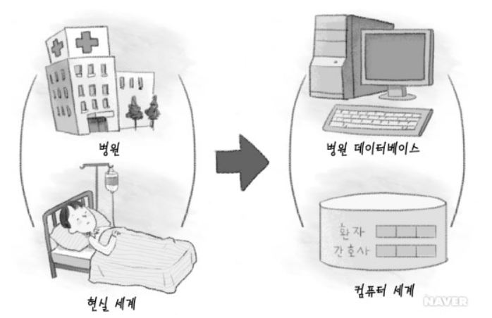
데이터 모델링
데이터 모델링
현실 세계에 존재하는 데이터를 컴퓨터 세계의 데이터베이스로 옮기는 변환하는 과정

Slide 31
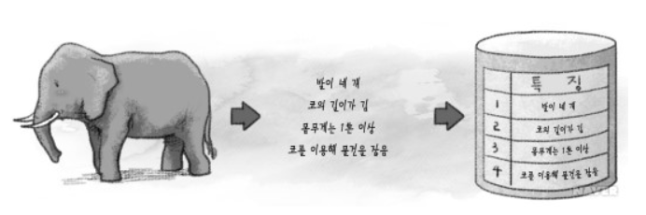
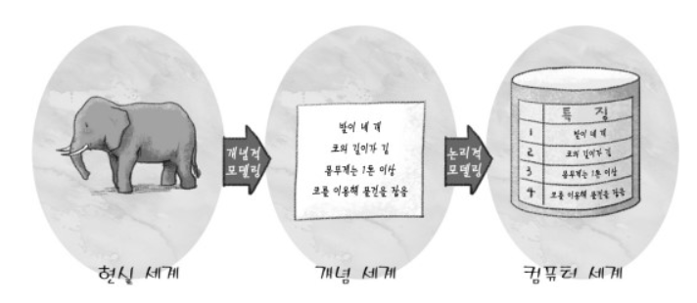
데이터 모델링
데이터 모델링
코끼리
데이터 모델링
(1단계)
코끼리
데이터 모델링
(2단계)

Slide 32
데이터 모델링
데이터 모델
데이터, 데이터의 관계, 데이터의 의미 및 일관성, 제약 조건 등을 기술하기 위한 개념적 도구들의 모음
현실세계를 데이터베이스에 표현하는 중간 과정, 즉 데이터베이스 설계 과정에서 데이터의 구조를 논리적으로 표현하기위해 사용되는 도구
개념적 데이터 모델
논리적 데이터 모델
현실 세계에 대한 인간의 이해를 돕기 위한 현실세계에 대한 인식을 추상적 개념으로 표현하는 과정
속성들로 기술된 개체 타입과 이 개체 타입들 간의 관계를 이용하여 현실 세계를 표현하는 방법
개체 – 관계(E-R) 모델이 대표적 임
개념적 모델링 과정에서 얻은 개념적 구조를 컴퓨터가 이해하고 처리할 수 있는 컴퓨터 환경에 맞도록 변환하는 과정
필드로 기술된 데이터타입과 이 데이터 타입들 간의 관계를 이용하여 현실 세계를 표현하는 방법

Slide 33
데이터 모델링
데이터 모델의 구성
구 조
(Structure)
데이터를 어떤 모습으로 저장할 것인지를 표현하는 논리적 구조
논리적으로 표현된 개체 타입들 간의 관계로서 데이터 구조 및 정적 성질을 표현
연 산
(Operation)
데이터베이스에 저장된 실제 데이터를 처리하는 방법 표시
데이터베이스를 조작하는 기본 도구
제 약 조 건(Constraint)
데이터베이스에 저장될 수 있는 실제 데이터의 논리적인 제약조건을 표시

Slide 34
데이터 모델링
개체-관계 모델
1976년 피터 첸이 제안
현실 세계를 개체(Entity)와 개체 간의 관계(Relationship)를 이용해 개념적 구조로 표현
개체-관계 다이어그램(Entity-Relationship Diagram) 또는 E-R 다이어그램
- 현실 세계를 개체-관계 모델을 이용해 개념적으로 모델링하여 그림으로 표현

Slide 35
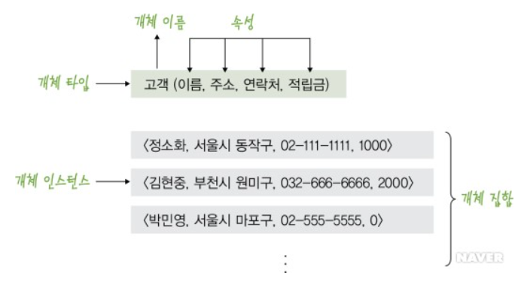
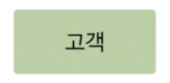
데이터 모델링
개체(Entity)
DB에 표현하는 것으로, 사람이 생각하는 개념이나 정보 단위 같은 현실세계의 대상체
유형, 무형의 정보로서 서로 연관된 몇 개의 속성으로 구성
파일 시스템의 레코드에 대응하는 것으로, 어떤 정보를 제공하는 역할 수행
E-R 다이어그램에서는 사각형으로 표현

Slide 36
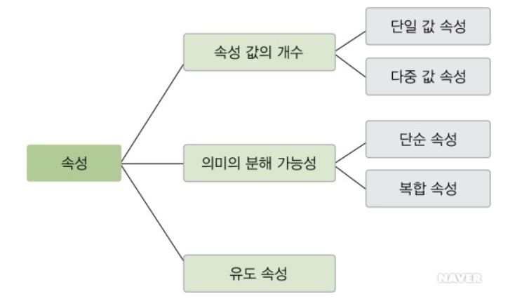
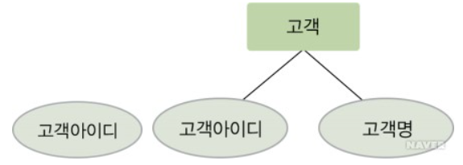
데이터 모델링
속성(Attribute)
개체가 가지고 있는 고유의 특성이자 데이터의 가장 작은 논리적 단위

Slide 37
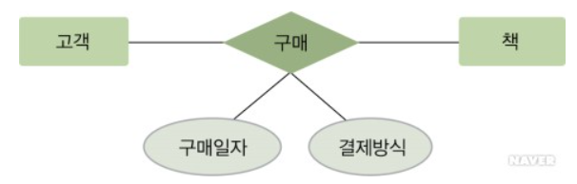
데이터 모델링
관계(Relationship)
개체 간의 관계 또는 속성 간의 관계

Slide 38
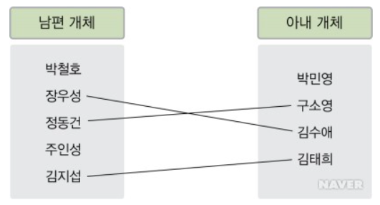
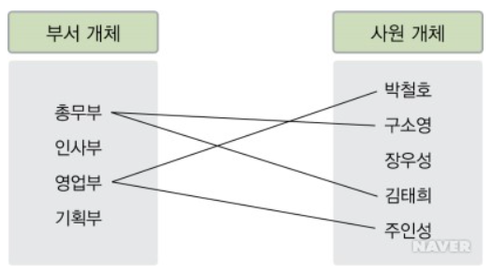
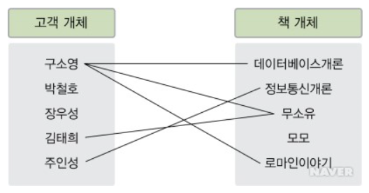
데이터 모델링
관계(Relationship)
일대일(1:1) 관계
일대다(1:N) 관계
일대일(N:M) 관계

Slide 39
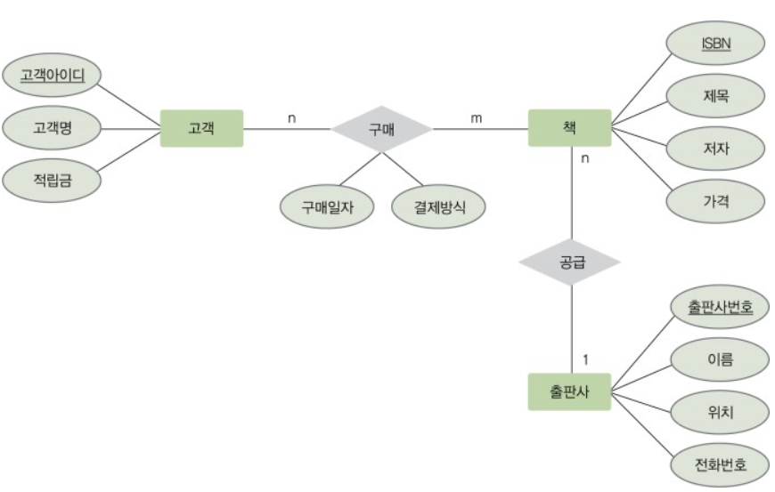
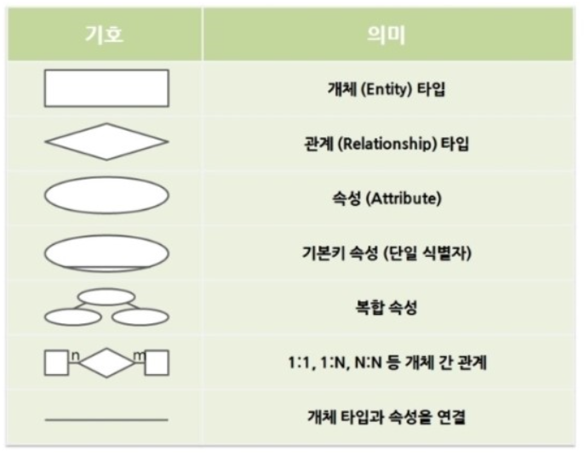
데이터 모델링
E-R 다이어그램

Slide 40
데이터 모델링
데이터 모델 종류
관계형 데이터 모델
계층형 데이터 모델
망(그래프/네트워크) 데이터 모델
계층 모델과 망 모델의 복잡한 구조를 단순화
표를 이용해 데이터 상호관계를 정의
데이터 간의 관계를 기본키(PK)와 외래키(FK)로 표현
1:1, 1:N, N:M 관계 자유롭게 표현
데이터의 논리적 구조도가 트리형태이며, 개체가 트리를 구성하는 노드 형태
개체를 노드로 표시하고, 개체집합들 사이의 관계를 링크로 표현
개체 관의 관계를 부모와 자식간의 관계로 표현
1:N 관계만 존재
그래프를 이용해서 데이터 논리 구조를 표현
상위와 하위 레코드 사이에서 N:M 대응관계를 만족하는 구도
레코드 타입 간의 관계는 1:1, 1:N, N:M 이 될 수 있음

Slide 41
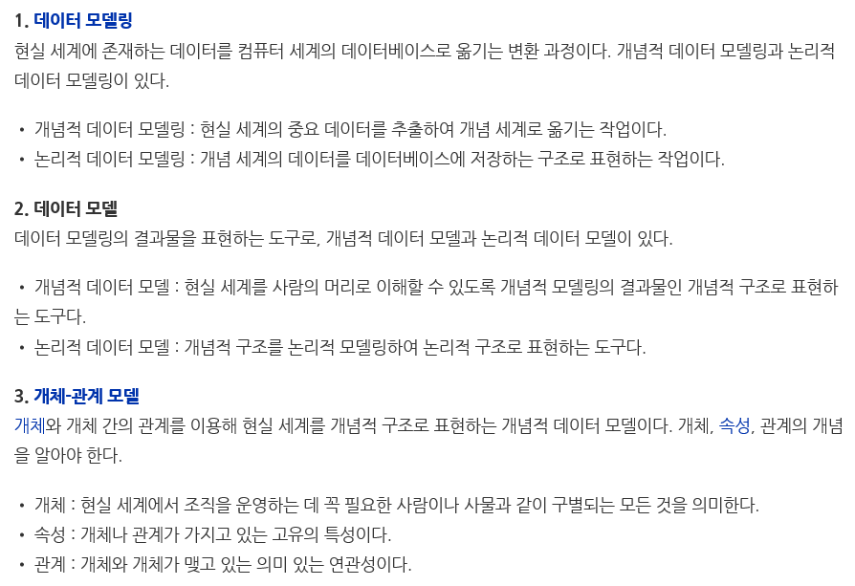
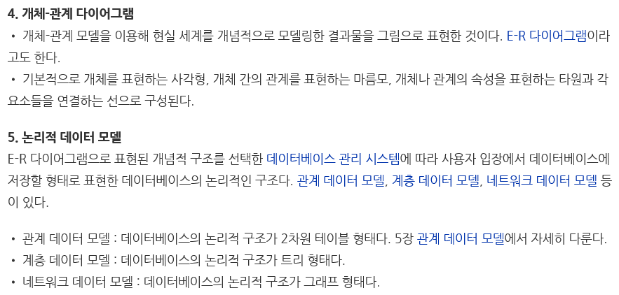
요약
데이터 모델링 요약

Slide 42
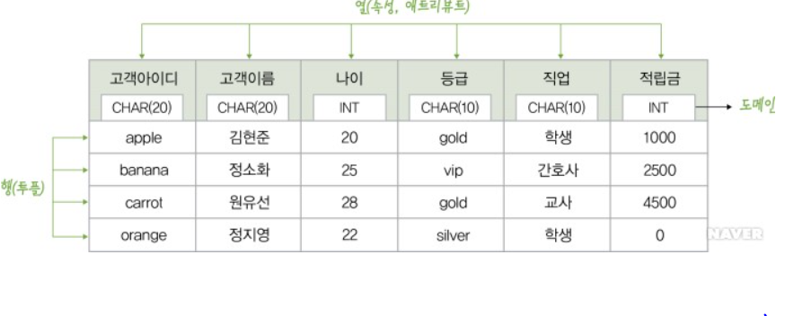
관계 데이터 모델
관계 데이터 모델의 기본 용어
튜플
(Tuple)
릴레이션을 구성하는 각각의 행
속성의 모임으로 구성
속성
(Attribute)
릴레이션을 구성하는 각각의 열로 DB의 가장 작은 논리적 단위
개체의 특성을 기술
도메인(Domain)
하나의 속성이 가질 수 있는 같은 타입의 원자 값들의 집합
실제 속성값이 나타날 때 그 값의 합법 여부를 시스템이 검사하는데 이용
릴레이션
인턴스
데이터 개체를 구성하고 있는 속성들에 데이터 타입이 정의되어 구체적인 데이터 값을 갖고 있는 것을 의미

Slide 43
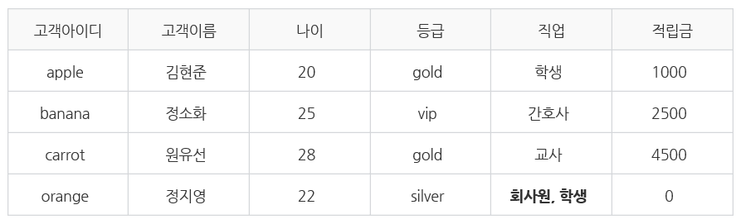
관계 데이터 모델
릴레이션의 특징
투플의 유일성 : 하나의 릴레이션에는 동일한 투플이 존재할 수 없음
투플의 무순서 : 하나의 릴레이션에서 투플 사이의 순서는 무의미 함
속성의 무순서 : 하나의 릴레이션에서 속성 사이의 순서는 무의미 함
속성의 원자성 : 속성 값으로 원자 값만 사용할 수 있음

Slide 44
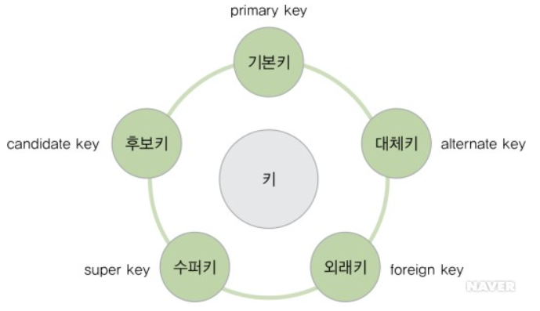
관계 데이터 모델
키(Key)의 개념 및 특징
슈퍼키
(Super Key)
한 릴레이션 내에 있는 속성들의 집합으로 구성된 키로서 릴레이션을 구성하는 모든 튜플 중 슈커피로 구성된 속성의 집합과 동일한 값은 나타나지 않음
릴레이션을 구성하는 모든 튜플에 대해 유일성은 만족시키지만, 최소성은 만족시키지 못함
후보키
(Candidate Key)
릴레이션을 구성하는 속성들 중에서 튜플을 유일하게 식별하기 위해 사용하는 속성들의 부분집합, 기본키로 사용할 수 있는 속성들을 의미
모든 릴레이션은 반드시 하나 이상의 후보키를 가져야 함
릴레이션에 있는 모든 튜플에 대해서 유일성과 최소성을 만족시켜야 함

Slide 45
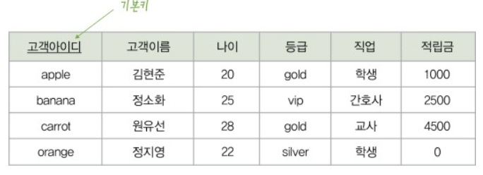
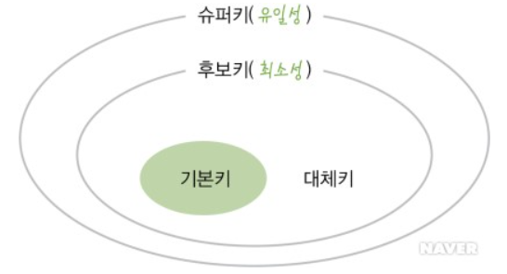
관계 데이터 모델
키(Key)의 개념 및 특징
기본키(Primary Key)
대체키(Altermate Key)
후보키 중에서 선택한 주키
한 릴레이션에서 특정 튜플을 유일하게 구별 할 수 있는 속성
Null 값을 가질 수 없음
기본키로 정의된 속성에는 동일한 값이 중복되어 저장 될 수 없음
후보키가 둘 이상일 때 기본키를 제외한 나머지 후보키들을 말함
보조키라고도 함

Slide 46
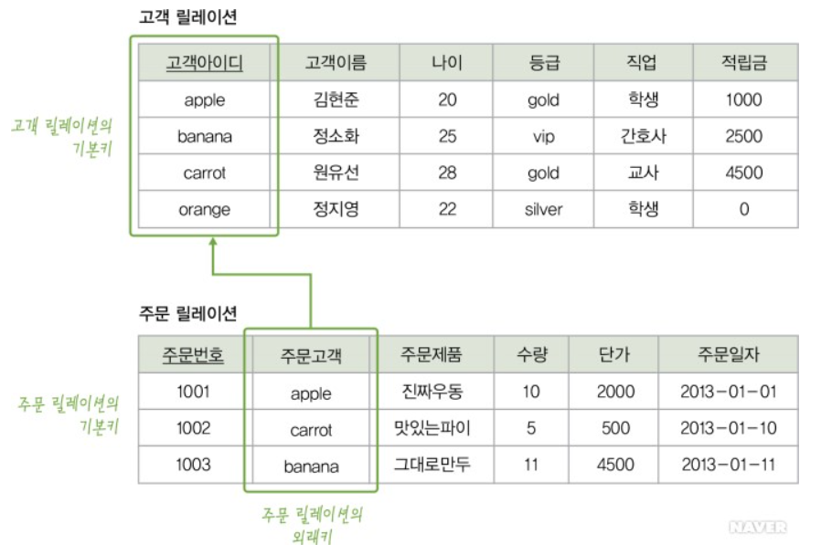
관계 데이터 모델
키(Key)의 개념 및 특징
외래키(Foreign Key)
릴레이션을 맺고 있는 릴레이션 R1, R2에서 릴레이션 R1이 참조하고 있는 릴레이션 R2의 기본키와 같은 R1 릴레이션의 속성
외래키는 참조되는 릴레이션의 기본키와 대응되어 릴레이션 간에 참조 관계를 표현하는데 중요한 도구임
외래키로 저장되면 참조 테이블의 기본키에 없는 값은 입력할 수 없음

Slide 47
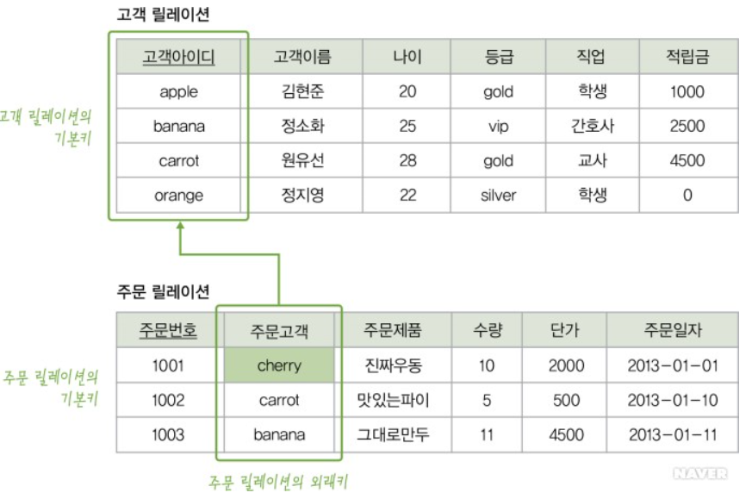
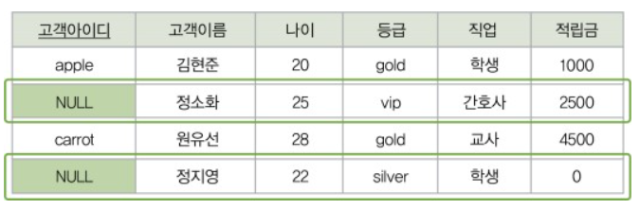

관계 데이터 모델
무결성
개체 무결성
참조 무결성
기본키를 구성하는 모든 속성은 NULL 값이나 중복된 값을 가질수 없음
외래키값은 NULL이거나 참조 릴레이션의 기본키 값과 동일해야 함. 릴레이션은 참조할 수 없는 외래키 값을 가질 수 없음

Slide 48
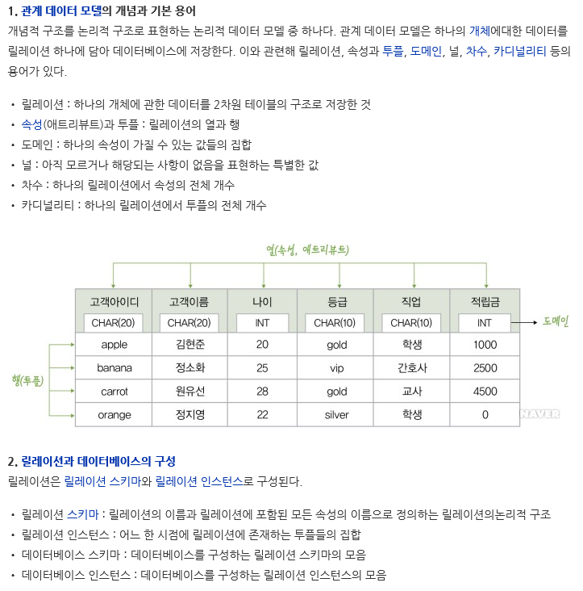
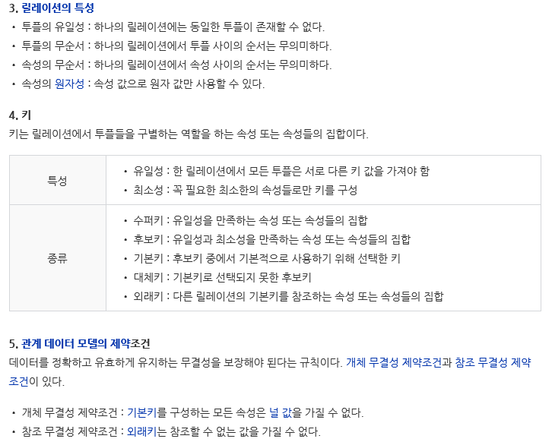
요 약
관계 데이터 모델 요약

Slide 49
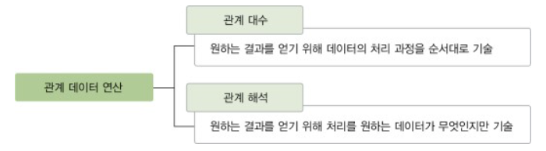
관계 데이터 연산
관계 데이터 연산
원하는 결과를 얻기 위해 데이터의 처리과정을 순서대로 기술하는 절차 언어
원하는 결과를 얻기 위해 처리를 원하는 데이터가 무엇이지만 기술하는 비절차 언어

Slide 50
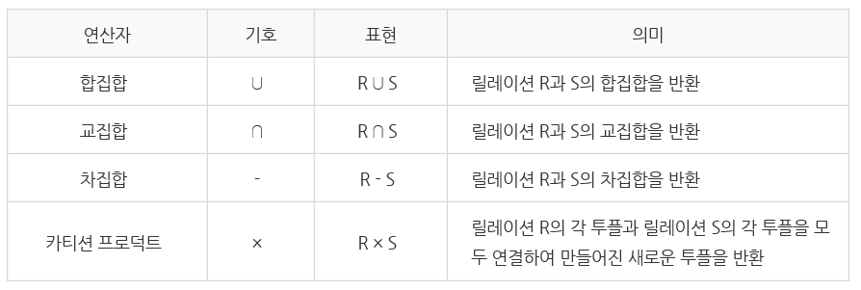
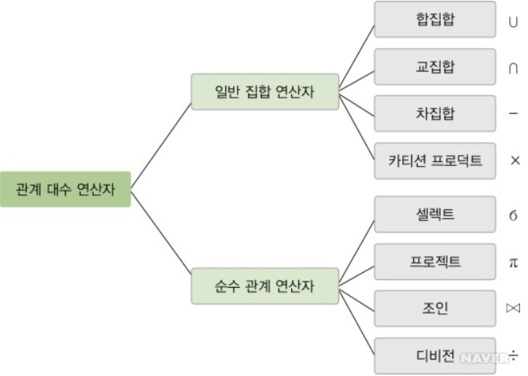
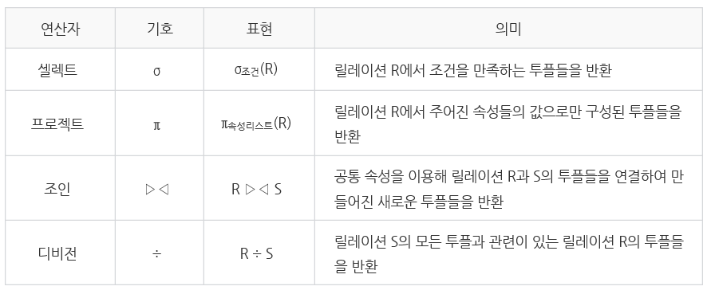
관계 데이터 연산
관계 데이터 연산 – 관계 대수

Slide 51
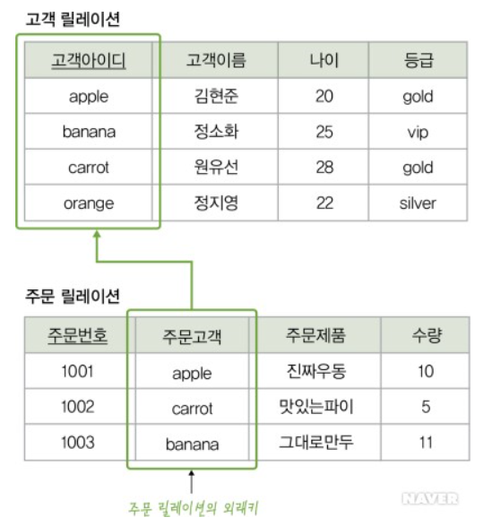
관계 데이터 연산
관계 데이터 연산 – 관계 대수를 이용한 질의 표현
(예제) 등급이 gold인 고객의 이름과 나이를 검색하시오.
π_{고객이름, 나이}(σ_{등급 = 'gold'}(고객))
(예제) 고객이름이 원유선인 고객의 등급과, 원유선 고객이 주문한 주문제품, 수량을 검색하시오..
π_{등급, 주문제품, 수량}(σ_{고객이름 = '원유선'}(고객 ▷◁ 주문))

Slide 52
관계 데이터 연산
관계 데이터 연산 – 관계 해석
SQL 언어로 처리

Slide 53
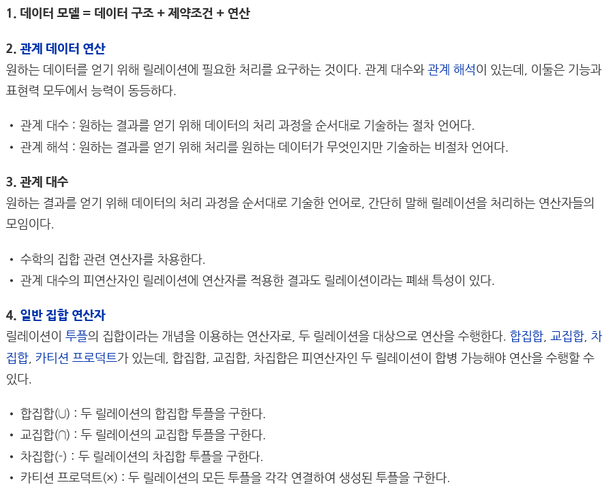

요 약
관계 데이터 연산 요약

Slide 54
데이터베이스 설계
데이터베이스 설계 시 고려사항
무결성
삽입, 삭제, 갱신 등의 연산 후에도 데이터베이스에 저장된 데이터가 정해진 제약 조건을 항상 만족해야 함
일관성
데이터베이스에 저장된 데이터들 사이나, 특정 질의에 대한 응답이 처음부터 끝까지 변함없이 일정해야 함
회복
시스템에 장애가 발생했을때 장애 발생 직전의 상태로 복구할 수 있어야 함
보안
불법적인 데이터의 노출 또는 변경이나 손실로부터 보호할 수 있어야 함
효율성
응답 시간의 단축, 시스템의 생산성, 저장 공간의 최적화 등이 가능해야 함
DB의 확장
데이터베이스 운영에 영향을 주지 않으면서 지속적으로 데이터를 추가할 수 있어야 함

Slide 55

데이터베이스 설계
데이터베이스 설계 단계

Slide 56

데이터베이스 설계
요구 사항 분석
사용자들이 데이터베이스에 원하는 것이 무엇인지를 분석.
DB에 대한 사용자들의 요구 사항을 수집하고 분석하여 개발할 DB의 용도를 명확히 파악하는게 목적
분석한 사용자 요구 사항의 내용을 요구사항 명세서로 작성하여 이후 설계 단계에서 기초 자료로 활용
사용자의 범위 결정
조직에서 수행하는 업무 분석
요구 사항 명세서 작성

Slide 57

데이터베이스 설계
개념적 설계
요구 사항 분석 결과를 기반으로 현실세계에서 중요한 데이터 요소인 개체를 추출한 후 개체 간의 관계를 결정하여 이를 E-R 다이어그램으로 표현하는 것
E-R 모델의 핵심 요소인 개체 추출
각 개체의 주요 속성과 키 속성 선발
개체 간의 관계 결정
E-R 다이어그램으로 표현

Slide 58




데이터베이스 설계
개념적 설계 – 개체와 속성 추출
요구사항 문장에서 명사 찾기(일반적으로 개체는 문장에서 명사 역할)-> 업무처리와 관련 적은 일반적이고 광범위한 의미의 명사는 제외
의미가 같은 명사가 여러 개면 대표 명사 하나만 선택, 선택 한 명사를 개체와 속성으로 정확히 분류

Slide 59


데이터베이스 설계
개념적 설계 – 개체와 속성 추출

Slide 60




데이터베이스 설계
개념적 설계 – 개체와 속성 추출

Slide 61


데이터베이스 설계
개념적 설계 – 관계 추출
관계는 요구사항을 표현한 문장에서 동사 역할을 함. 업무처리와 관련하여 개체 간의 연관성을 의미있게 표현한 동사만 선택, 의미가 같은 명사가 여러 개면 대표 동사 하나만 선택
일대일(1:1), 일대다(1:N), 다대다(N:M)

Slide 62


데이터베이스 설계
개념적 설계 – 관계 추출

Slide 63


데이터베이스 설계
개념적 설계 – 관계 추출

Slide 64

데이터베이스 설계
개념적 설계 – 관계 추출

Slide 65

데이터베이스 설계
개념적 설계 – E-R 다이어그램 작성

Slide 66
데이터베이스 설계
논리적 설계
DBMS 독립적인 개념적 스키마로부터 사용할 DBMS가 처리할 수 있는 데이터베이스의 논리적 구조를 설계
DBMS의 종류에 따라 네트워크 데이터 모델, 계층 데이터 모델, 관계 데이터 모델, 객체지향 데이터 모델 등 다양한 논리적 데이터 모델을 사용할 수 있지만 일반적으로 관계 데이터 모델을 많이 사용.
관계 데이터 모델을 이용하여 개념적 설계 단계의 결과물인 E-R 다이어그램을 관계 데이터 모델의 릴레이션 스키마, 즉 테이블 스키마로 변환하는 작업을 수행.

Slide 67


데이터베이스 설계
릴레이션 스키마 변환규칙
규칙 1 : 모든 개체는 릴레이션으로 변환
규칙 2 : 다대다(N:M)관계는 릴레이션으로 변환

Slide 68


데이터베이스 설계
릴레이션 스키마 변환규칙
규칙 3 : 일대다(1:N)관계는 외래키로 표현
규칙 4 : 일대일(1:1)관계를 외래키로 표현

Slide 69

정규화
정규화
이상 현상이 발생하지 않도록, 릴레이션을 관련이 있는 속성들로만 구성하기 위해 릴레이션을 분해(decomposition)하는 과정
데이터베이스를 잘못 설계하면 불필요한 데이터 중복이 발생하여 릴레이션에 대한 데이터의 삽입·수정·삭제 연산을 수행할 때 부작용들이 발생할 수 있다. 이러한 부작용을 이상(anomaly) 현상이라 한다

Slide 70

정규화
함수 종속
하나의 릴레이션을 구성하는 속성들의 부분 집합을 X와 Y라 할 때, 어느 시점에서든 릴레이션 내의 모든 투플을 대상으로 한 X 값에 대한 Y 값이 항상 하나면 "X가 Y를 함수적으로 결정한다" 또는 "Y가 X에 함수적으로 종속되어 있다"고 한다. 함수 종속 관계는 X → Y로 표현하고 X를 결정자, Y를 종속자라고 한다.

Slide 71

정규화
정규화의 개념과 종류
함수 종속성을 이용하여 릴레이션을 연관성이 있는 속성들로만 구성되도록 분해해서, 이상 현상이 발생하지 않는 올바른 릴레이션으로 만들어 나가는 과정을 정규화(normalization)라고 한다. 정규화의 기본 목표는 관련이 없는 함수 종속성은 별개의 릴레이션으로 표현
릴레이션에 속한 모든 속성의 도메인이 원자 값(atomic value)으로만 구성
릴레이션이 제1정규형에 속하고, 기본키가 아닌 모든 속성이 기본키에 완전 함수 종속
릴레이션이 제2정규형에 속하고, 기본키가 아닌 모든 속성이 기본키에 이행적 함수 종속이 되지 않도록 제한
릴레이션의 함수 종속 관계에서 모든 결정자가 후보키
함수 종속이 아닌 다치 종속을 제거
릴레이션이 제4정규형을 만족하면서 후보키를 통하지 않는 조인 종속을 제거

Slide 72

정규화
정규화의 개념과 종류

Slide 73

데이터베이스 고급기능
트랜잭션
하나의 작업을 수행하기 위해 필요한 데이터베이스의 연산들을 모아놓은 것으로, 데이터베이스에서 논리적인 작업의 단위
데이터베이스 시스템에서 병행 제어 및 회복작업 시 처리되는 작업의 논리적 단위
사용자가 시스템에 대한 서비스 요구 시 시스템이 응답하기 위한 상태 변환과정의 작업 단위

Slide 74
데이터베이스 고급기능
트랜잭션의 특성
원자성
트랜잭션을 구성하는 연산들이 모두 정상적으로 실행되거나 하나도 실행되지 않아야 한다는 all-or-nothing 방식을 의미
일관성
트랜잭션이 성공적으로 수행된 후에도 데이터베이스가 일관성 있는 상태를 유지해야 함을 의미
격리성
현재 수행 중인 트랜잭션이 완료될 때까지 트랜잭션이 생성한 중간 연산 결과에 다른 트랜잭션들이 접근할 수 없음을 의미
지속성
트랜잭션이 성공적으로 완료된 후 데이터베이스에 반영한 수행 결과는 어떠한 경우에도 손실되지 않고 영구적이어야 함을 의미

Slide 75

데이터베이스 고급기능
트랜잭션의 연산

Slide 76

데이터베이스 고급기능
트랜잭션의 상태

Slide 77

데이터베이스 언어 SQL
SQL의 분류
데이터 정의어 : 테이블을 생성하고 변경·제거하는 기능을 제공.
데이터 조작어 : 테이블에 새 데이터를 삽입하거나, 테이블에 저장된 데이터를 수정·삭제·검색하는 기능을 제공
데이터 제어어 : 보안을 위해 데이터에 대한 접근 및 사용 권한을 사용자별로 부여하거나 취소하는 기능 제공.

Slide 78

데이터베이스 언어 SQL
SQL의 데이터 정의 기능

Slide 79

데이터베이스 언어 SQL
SQL의 데이터 조작 기능

